Slide 1
路由器的配置

Slide 2
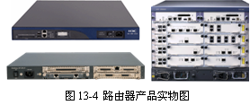

认识路由器
路由器实物图及表示符号

Slide 3
路由器的功能
连接网络
  连接异构网络，即连接不同类型或不同结构的网络。
隔离广播
  路由器不转发广播消息，而把广播消息限制在各自的网络内部。
路由选择
  路由器的主要工作就是为经过路由器的每个IP数据报寻找一条最佳传输路径，并将该数据报有效地传送到目的站点。
网络安全
  地址转换
  访问控制列表ACL

Slide 4
路由器的内部结构
路由器由以下部件组成
  CPU：
  FLASH：
  RAM：
  NVRAM：
  ROM：
  接口电路

Slide 5
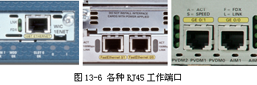

路由器的端口
物理端口
  路由器能支持的工作端口类型丰富，常见的有：100M以太网端口、千兆以太网端口、通用串行端口（V.35 DTE/DCE端口）、E1/T1端口、E3/T3端口、ATM端口等。

Slide 6
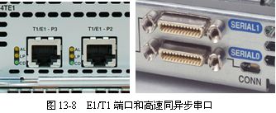
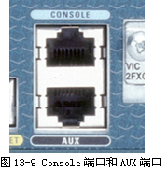

Slide 7
逻辑端口
逻辑端口是相对物理端口而言的，它是指能够实现数据交换功能但在物理上不存在、需要通过配置来建立的端口。路由器通常提供5类逻辑端口：Loopback（回环）端口、子端口、NULL（空）端口、Tunnel（隧道）端口和Dialer（拨号）端口以。

Slide 8
路由器的分类
按结构划分
  模块化结构与非模块化结构
按功能划分
  核心层（骨干级）路由器，分发层（企业级）路由器和访问层（接入级）路由器。
按其应用划分
  通用路由器与专用路由器

Slide 9
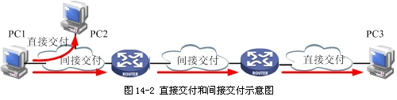
路由原理
IP数据报交付方式
  直接交付：发送数据报接口的IP地址与目的主机的IP地址在同一个网络中，发送端接口直接发送IP数据报到目的主机。
  间接交付：发送数据报接口IP与目的IP不在同一个网络中，发送端接口发送IP数据报到与下一台路由器相连的端口。

Slide 10
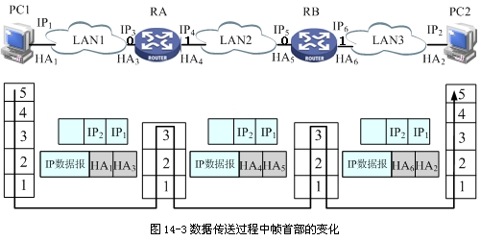
路由选择过程
IP数据报在转发过程中始终保持不变
在数据链路层，经过每个物理网络的数据帧是变化的，数据帧首部的源MAC地址和目的MAC地址逐跳改变，

Slide 11
通过相互连接的网络把IP数据报从源主机转发到目的主机的过程就是路由。
路由和交换是两个不同的概念，主要区别就是交换发生在数据链路层，而路由发生在网络层。
路由器是互联网的主要节点设备
路由选择是IP最重要的功能之一
路由器是如何转发IP数据报的呢？
每个路由器的内存中都有一张路由表

Slide 12
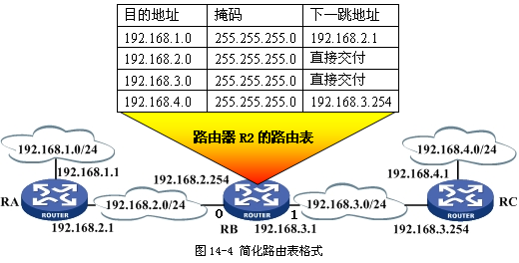

Slide 13
路由表中的每一项都包含下面这些信息
  目的IP地址
    它既可以是一个完整的主机地址，也可以是一个网络地址。
  掩码
    把网络地址部分占用的二进制位都用1表示，主机号部分都用0表示，就可以写出此网络地址对应的掩码。
  下一跳
    下一跳路由器端口的IP地址，或者下一跳路由器端口的名称。

Slide 14
在路由表中至少应该包含到达互联网中每一个网络的表项。
每当我们在路由器上初始化一个端口，也就是为这个端口设置IP地址和掩码，并通过物理线路把与网络地址对应的局域网或广域网相连后，在路由表中会自动创建此端口对应的直连路由。
互联网中的非直连网络的路由信息本路由器并不能自动添加
IP协议既可以配置成路由器的功能，也可以配置成主机的功能。
主机和路由器对IP数据报的处理有本质上的区别。

Slide 15
地址解析协议
ARP协议的作用
  地址解析协议(Address Resolution Protocol，ARP)用于将网络中的IP地址解析为对应的MAC地址（硬件地址），以保证通信的顺利进行。
ARP协议的工作原理
先在源主机A的ARP高速缓存中查看是否有主机B的IP地址。如果有，就在ARP高速缓存中查出其对应的硬件地址，再把这个硬件地址写入MAC帧，然后通过局域网把该MAC帧发往此硬件地址。也有可能查不到主机B的IP地址的项目。在这种情况下，主机A就自动运行ARP，然后按以下步骤找到主机B的硬件地址。

Slide 16
  构造ARP请求报文
  发送ARP请求报文
  目的主机接收请求报文
  目的主机返回响应报文
  源主机接收到ARP响应报文后，获得目的主机的MAC地址，就可以构造MAC帧了，并将此映射关系作为一条新记录加入到ARP高速缓存表。
ARP高速缓存是非常有用的。
注意：ARP是解决同一个网络的主机或路由器的IP地址和硬件地址的映射问题，它不能跨网络工作。

Slide 17
如何查看ARP缓存
  arp –a 就可以查看ARP缓存中的内容
  arp –d 命令可以删除ARP缓存中所有的内容
  arp –s 命令可以手动在ARP缓存中指定IP地址与MAC地址的对应关系

Slide 18
路由器的配置方式
Console口配置
  在第一次配置路由器时必须采用Console口配置方式
Telnet登录配置
  如果路由器的以太网口配置了IP地址，就可以在本地或者远程使用Telnet登录到路由器上进行配置
  路由器的Telnet登录配置与交换机的Telnet登录配置类似，也需要在Console口配置方式下配置好Telnet登录配置所需要的环境。

Slide 19
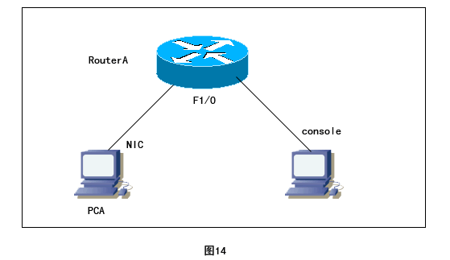
路由器端口的基本配置 实验9
交换机上使用的基本配置命令也可以在路由器上直接使用，功能相同。
交叉线

Slide 20
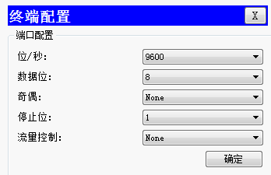
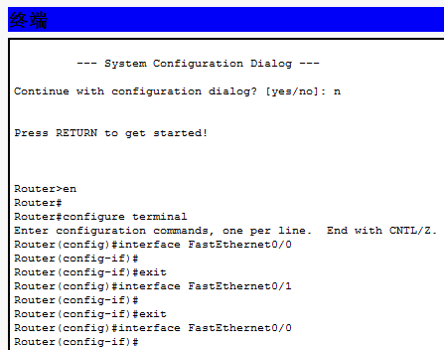
路由器的基本配置
步骤1：利用Console端口在PC1的终端配置
Router>en
Router#conf t
Router(config)#hostname R1 //修改路由器主机名
R1(config)#enable password 123456 //设置进入特权模式密码
R1(config)#line vty 0 4
R1(config-line)#password abc123 //设置telnet远程登录密码
R1(config-line)#login
R1(config-line)#exit
R1(config)#interface fa0/0
R1(config-if)#ip address 192.168.1.1 255.255.255.0 //配置路由器的管理IP地址
R1(config-if)#no shutdown //路由器端口默认关闭，开启fa0/0端口
R1(config-if)#end

Slide 21

步骤2. 查看路由器各项信息
RouterA # Show ip route !查看路由表信息。
RouterA # Show running-config
  查看路由器当前生效的配置信息。
RouterA # show version !查看路由器的版本信息
保存文件名：作业2-姓名学号
路由器的基本配置实验上传教师机

Slide 22
实现不同网段之间所有主机能够相互通信
方法1：配置静态路由 实验10
方法2：配置RIP协议 实验17
方法3：配置OSPF协议 实验18
路由器的相连：利用交叉线，或串行口线Serial口
介绍配置静态路由的两种方法—拓扑图连接不同。

Slide 23

静态路由的配置 参考实验10
目标：实现不同网段之间所有主机能够相互通信。
DCE：是Data Circuit-terminating Equipment(数据通信设备)的首字母缩略词，它在DTE和传输线路之间提供信号变换和编码功能，并负责建立、保持和释放链路的连接，由开放软件基金开发。
设置同步时钟频率：64000
在串行口设置：clock rate 64000
DTE:Data Terminal Equipment(数据终端设备)"的首字母缩略词，具有一定的数据处理能力和数据收发能力的设备。DTE包括像计算机、协议转换器和多路复用器这样的设备。

Slide 24
静态路由的配置步骤 参考实验10
规划绘制网络拓扑图，设置主机的IP地址、掩码和网关
分别配置router-A和router-B的端口地址、DCE的同步时钟频率；
分别router-A和router-B上设置静态路由，方法如下：
RA(config)#ip route 目的网络地址 掩码 下一路由器接口IP地址
或 RA(config)#ip route 目的网络地址 掩码 serial2/0
查看路由表 show ip route，查看路由是否添加成功
测试主机的连通性。
保存文件名：静态路由方法1或2-姓名学号
上传教师机：方法1-双号，方法2-单号
写在报告上：方法1-单号，方法2-双号
删除一条路由：RA(config)# no ip route 路由

Slide 25
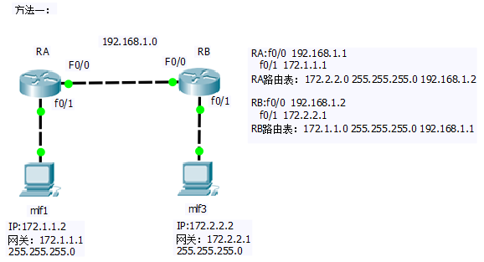

配置静态路由 方法1
实验步骤：
设置主机的IP地址、
掩码和网关
分别配置RA和RB的端口地址
分别在RA和RB上添加静态路由
保存文件
查看路由表 show ip route
测试主机的连通性。
IP地址设置：
（1）主机1： 172.1.学号.*
（2）主机2： 172.2.学号.*
（3）route网段

Slide 26
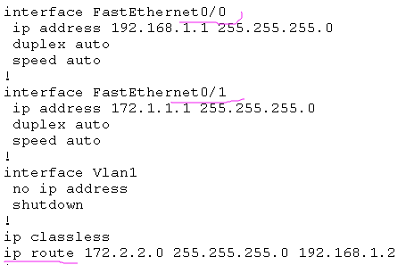
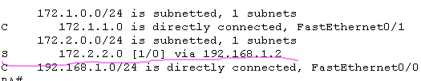
图2 各端口IP设置
图1 拓扑结构图
提交教师机和报告上要具备图1、2、3的截图，以及测试结果
图3 路由表信息

Slide 27
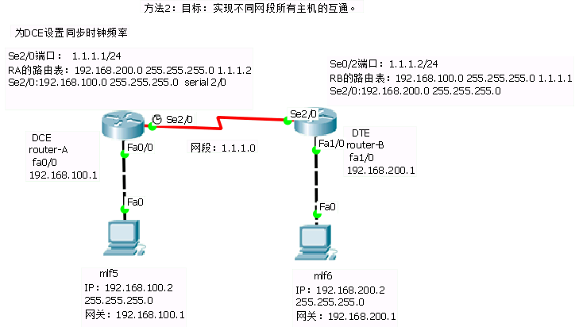

配置静态路由 方法2
实验步骤：
设置主机的IP地址、
掩码和网关
分别配置RA和RB的端口地址
设置DCE的同步时钟频率
interface serial 2/0
clock rate 64000
ip address ip地址 掩码
分别在RA和RB上添加静态路由
保存文件
查看路由表 show ip route
测试主机的连通性。
IP地址设置：
（1）主机1： 192.168.学号.*
（2）主机2： 192.68.学号.*
（3）route网段

Slide 28
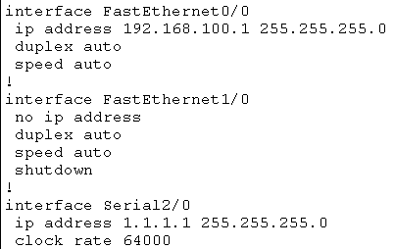


配置静态路由 方法2
图1 拓扑结构图
图2 各端口IP设置
图3 路由表信息
提交教师机和报告上要具备图1、2、3的截图，以及测试结果

Slide 29
实现不同VLAN之间的通信—实验16
相同VLAN之间的主机是可以直接访问的。
不同VLAN之间的主机是不能直接访问。
目标：实现不同VLAN之间的主机能够相互通信。

Slide 30
实现不同VLAN通信的方法
第1种方法：利用路由器
配置独臂路由 参见P117 实验16
第2种方法：利用三层交换机 参见P120 实验16
该方法也有两种不同的配置方式。P120-122
有关三层交换机的相关知识参见 实验8
(1)利用Vlan ip地址作为网关实现 设置三层交换机端口的三层工作模式实现，关闭二层交换机的端口功能，并设置端口IP 地址 P54
(2)二层、三层交换机的联合配置 P58-59

Slide 31
实现不同VLAN之间的通信—实验16
规划绘制网络拓扑图，设置主机的IP地址、掩码和网关；
在交换机上分别划分VLAN，并把端口加入对应的VLAN中；
测试不同VLAN之间主机的连通性，以验证后面的路由是否添加成功；
分别配置router所需端口地址，以及子端口地址；
查看VLAN配置 show vlan
测试不同VLAN之间主机的连通性。
保存文件名：
独臂路由方法1-姓名学号，三层路由方法2-姓名学号
上传教师机：方法1-双号完成，方法2-单号完成
写在报告上：方法1-单号完成，方法2-双号完成。

Slide 32
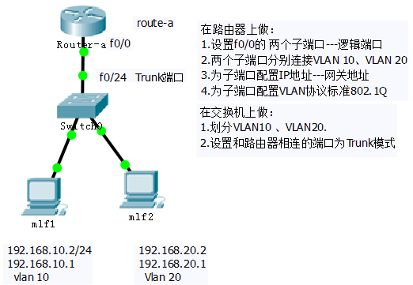
实现不同VLAN之间的通信—方法1：独臂路由
请看右图，PC-A和PC-B分别属于vlan10和vlan20，Switch2950是一个二层交换机欲，如何实现vlan10和vlan20的通信？

Slide 33
单臂/独臂路由的配置-方法1
欲实现vlan10和vlan20的通信，要增加一个路由器来转发vlan之间的数据包，路由器与交换机之间使用单条链路相连（图中画红线），这条链路也叫主干，所有数据包的进出都要通过路由器2600的f0/0端口来现实数据转发。

Slide 34
配置步骤
1.划分VLAN10 、VLAN20.
2.设置和路由器相连的端口为Trunk模式
步骤1.配置交换机VLAN 及端口
Switch>enable ！由用户模式进入特权模式
Switch# ！特权模式
Switch#vlan database
Switch(vlan)#vlan 10 name vlan1 ！创建VLAN10
Switch(vlan)#vlan 20 name vlan2 ！创建VLAN20
…………int fa0/3
……..switchport mode trunk ！设置与route连接口为trunk
……

Slide 35
步骤2.配置路由器
1.设置f0/0的两个子端口---逻辑端口
2.两个子端口分别连接VLAN 10、VLAN 20
3.为子端口配置IP地址---网关地址
4.为子端口配置VLAN协议标准802.1Q
5.开启子端口 no shutdown
Router>enable
Router# configure terminal
Router(config)# interface fa0/0
Router(config-if)#no shutdown !激活端口
Router(config-if)# interface fa0/0.1 ！配置子接口关键步骤
Router(config-subif)#ip address 192.168.10.1 255.255.255.0 !为这个接口配置IP和Subnet
Router(config-subif)#encapsulation dot1q 10
！为接口配置802.1Q协议，关键步骤
Router(config-subif)#no shutdown
Router(config-subif)#exit
IEEE 802.1q协议也就是"Virtual Bridged Local Area Networks"(虚拟桥接局域网，简称"虚拟局域网")协议，主要规定了VLAN的实现方法。

Slide 36
Router(config-if)# interface fa0/0.2 ！配置子接口关键步骤
Router(config-subif)#ip address 192.168.20.1 255.255.255.0
!为这个接口配置IP和Subnet
Router(config-subif)#encapsulation dot1q 20
！为接口配置802.1Q协议，关键步骤
Router(config-subif)#no shutdown
Router(config-subif)#exit
步骤3.验证
  最后配置PC-A和PC-B的IP地址和子网掩码，具体请看图。下面试试PC-A 主机 ping PC-B主机。
  实验结果能Ping通，配置成功。

Slide 37
iP地址规划
Fa0/0—fa0/0.1：192.168.学号.1 (IP地址)
2555.255.255.0—vlan10
Fa0/0—fa0/0.2：192.168.1学号.1 (IP地址)
2555.255.255.0—vlan20
mlf1上的网关地址：192.168.学号.1
mlf2上的网关地址：192.168.1学号.1
Switch上fa0/8(trunk) –Router 的fa0/0—主干

Slide 38
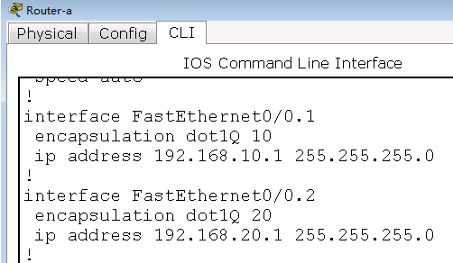
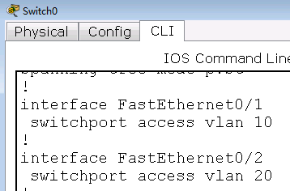

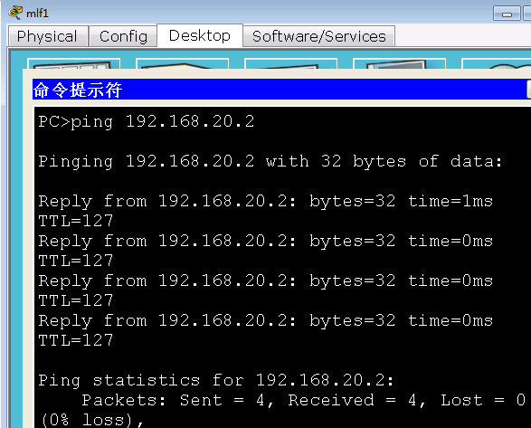

配置及测试结果--截图
图1 路由器配置
图2 交换机配置
图3 测试结果
提交教师机和报告上要具备图1、2、3的截图

Slide 39
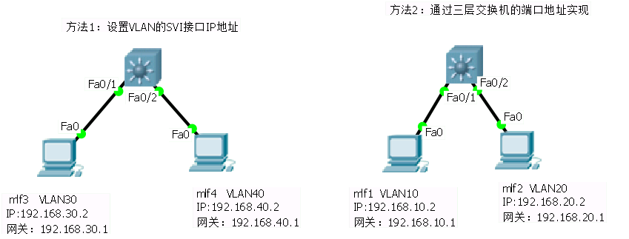
实现不同VLAN之间的通信—方法2：三层交换机
任选一种配置方式完成，参见P120-122

Slide 40
方法（1）：通过vlan ip实现
在switch上创建VLAN
  Switch>en
  Switch#vlan database
  Switch(vlan)#vlan 30 name test30
  Switch(vlan)#vlan 40 name test40
  Switch(vlan)#exit
  Switch#conf t
  Switch(config)#int fa0/1
  Switch(config-if)#switchport access vlan 30
  Switch(config-if)#exit
  Switch(config)#int fa0/2
  Switch(config-if)#switchport access vlan 40
  ……

Slide 41
方法（1）：通过vlan ip实现
配置交换机的VLAN IP地址
  Switch(config)#interface vlan 30
  Switch(config-if)#ip address 192.168.30.1 255.255.255.0
  Switch(config-if)#exit
  Switch(config)#interface vlan 40
  Switch(config-if)#ip address 192.168.40.1 255.255.255.0
  Switch(config-if)#exit
  Switch(config)#ip routing ‘启动switch的路由功能
查看路由表
Switch# show ip route

Slide 42
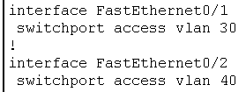
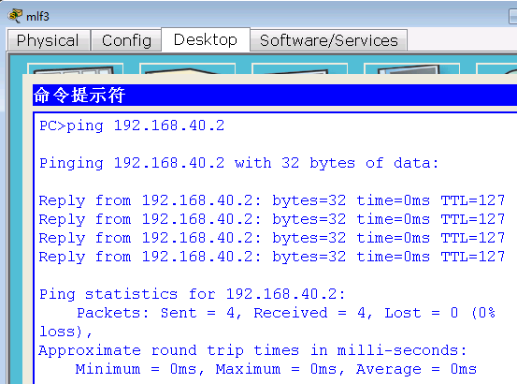
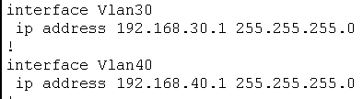

配置及测试结果--截图
交换机配置
测试结果

Slide 43
方法（2）：通过设置端口为三层模式实现
在switch上创建VLAN 参见P55
  Switch>en
  Switch#vlan database
  Switch(vlan)#vlan 10 name test10
  Switch(vlan)#vlan 20 name test20
  Switch(vlan)#exit
  Switch(config)#int fa0/1
  Switch(config-if)#switchport access vlan 10
  Switch(config-if)#exit
  Switch(config)#int fa0/2
  Switch(config-if)#switchport access vlan 20
  Switch(config-if)#exit

Slide 44
方法（2）：通过设置端口为三层模式实现
设置端口IP地址
  Switch(config)#int fa0/1
  Switch(config-if)#no switchport ‘关闭交换机端口的二层功能
  Switch(config-if)#ip address 192.168.10.1 255.255.255.0
  Switch(config-if)#exit
  Switch(config)#int fa0/2
  Switch(config-if)#no switchport ‘关闭交换机端口的二层功能
  Switch(config-if)#ip address 192.168.20.1 255.255.255.0
  Switch(config-if)#exit
  Switch(config)#ip routing ‘启动switch的路由功能
查看路由表
  Switch# show ip route

Slide 45
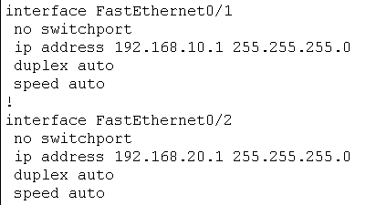
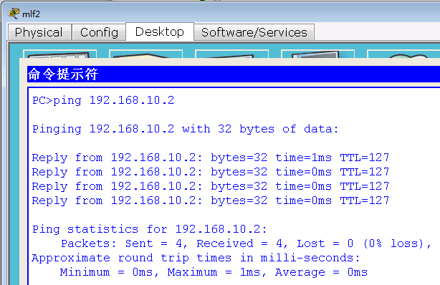

方法（2）：通过设置端口为三层模式实现
交换机配置
测试结果

Slide 46
 | 计算机 | 路由器 | 交换机 | 集线器
计算机 | 交叉线 | 交叉线 | 直通线 | 直通线
路由器 | 交叉线 | 交叉线 | 直通线 | 直通线
交换机 | 直通线 | 直通线 | 交叉线 | 交叉线
集线器 | 直通线 | 直通线 | 交叉线 | 交叉线

